Slide 1


Grand Hotel Manager
Hugo Salamanca Antonio Castro
Presentation 2024
Departamento de Informática

Slide 2


Índice
Introducción
Identificación de necesidades (Justificación, problema y solución)
Objetivos
Diagrama de flujo
Casos de uso
Conclusiones
01

Slide 3
INTRODUCCIÓN
02

Slide 4

IDENTIFICACIÓN DE NECESIDADES
Justificación, problemas y solución
03

Slide 5

OBJETIVOS
Planificación del proyecto.
Modelo entidad-relación.
04

Slide 6

Planificación
Diseñar el esquema entidad-relación.
Creación del servidor.
Montar la base de datos.
Diseño de las interfaces.
Programación de la aplicación.
05

Slide 7
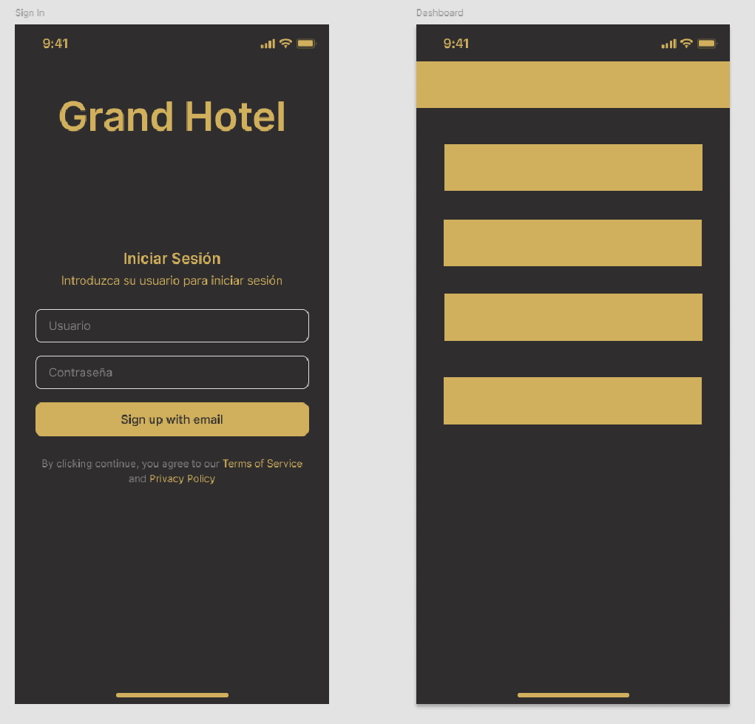
Android

Slide 8
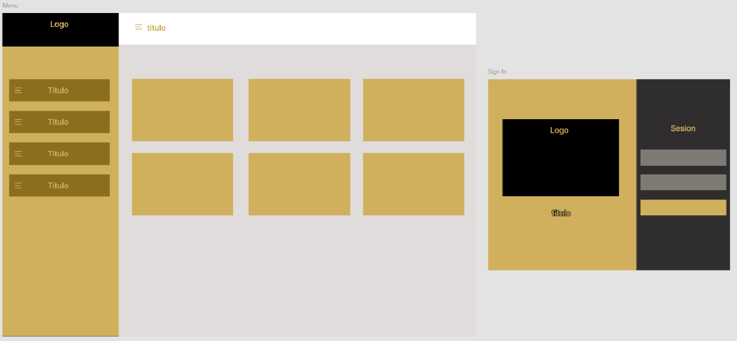
Escritorio

Slide 9
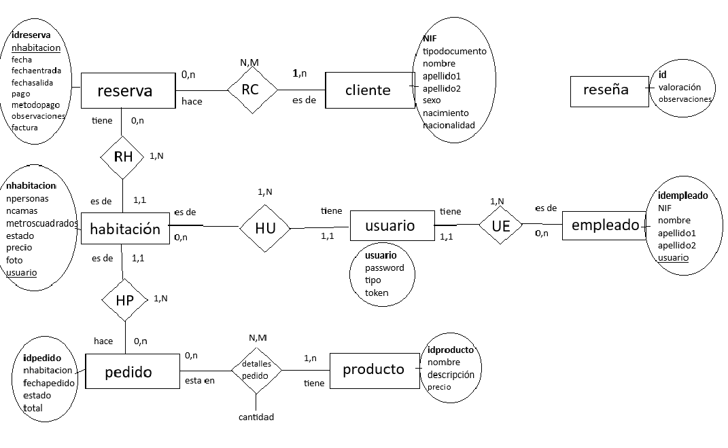
Modelo Entidad Relación
06

Slide 10
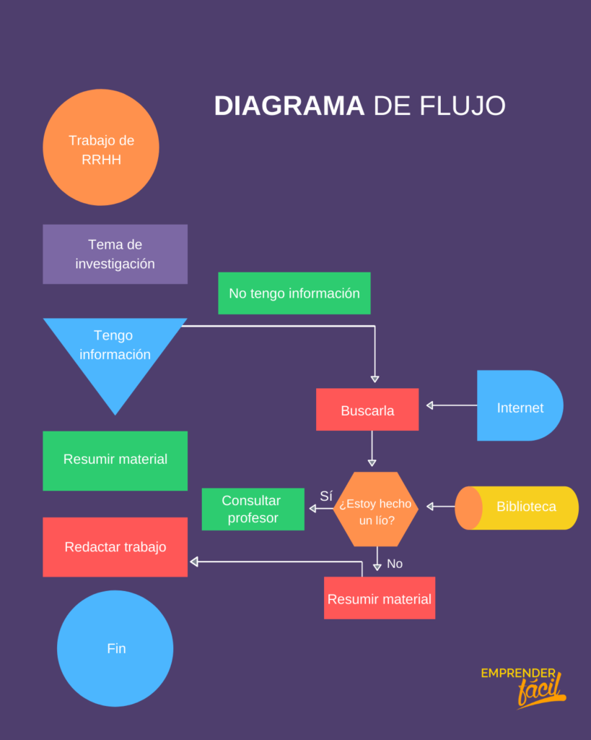
DIAGRAMAS DE FLUJO
07

Slide 11
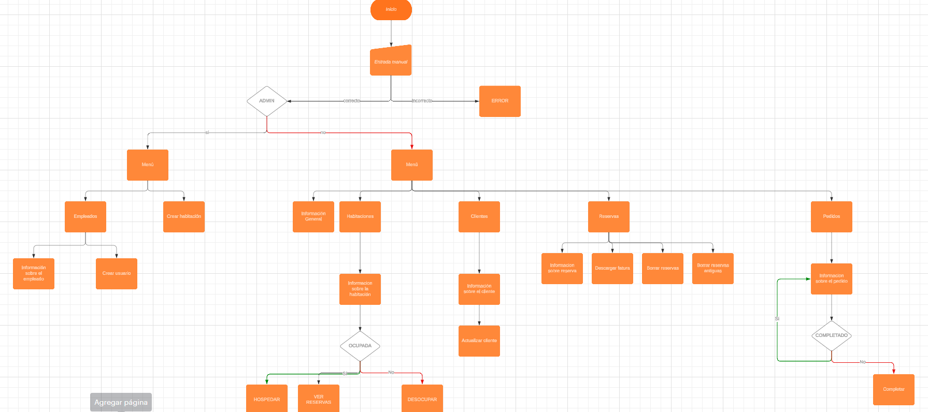

Slide 12
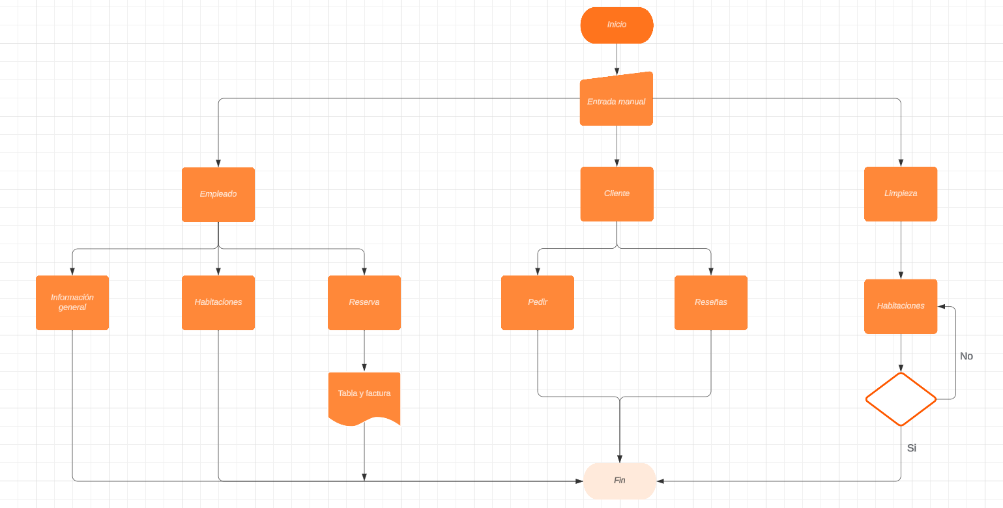

Slide 13
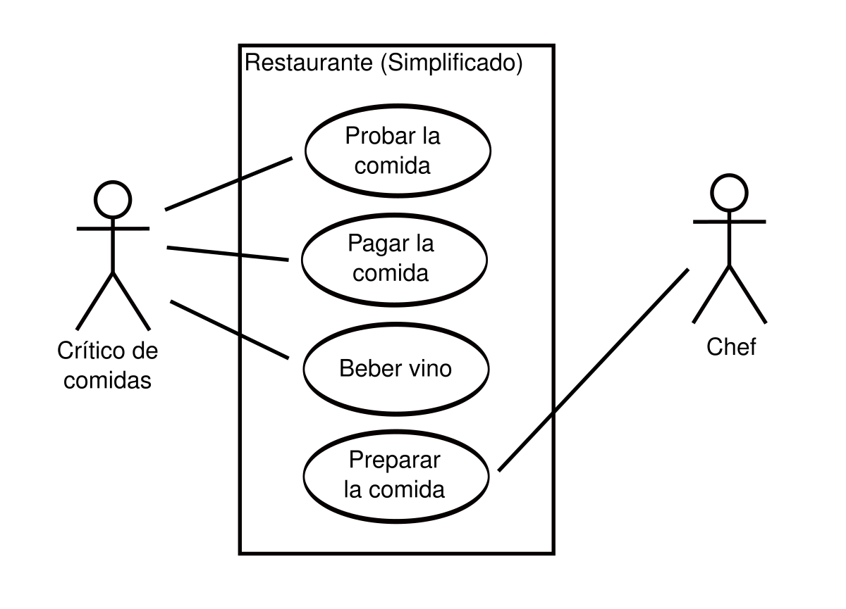
DIAGRAMAS DE CASOS DE USO
10

Slide 14
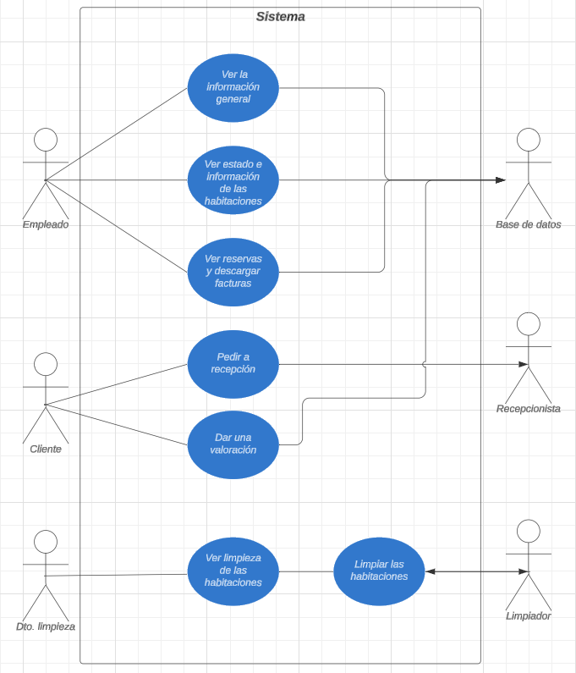
Android
11

Slide 15
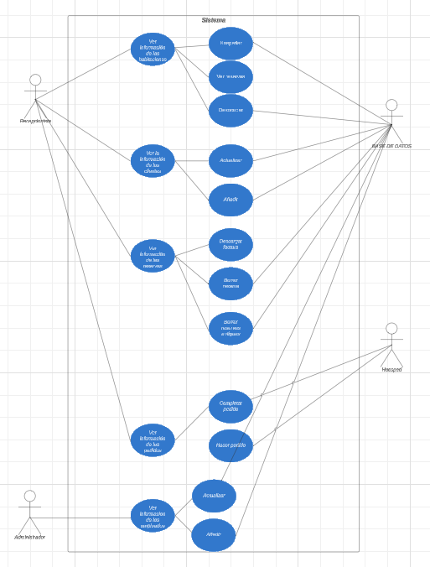
Escritorio
12

Slide 16

CONCLUSIONES
Mantenimiento
Futuras mejoras
13

